Slide 1
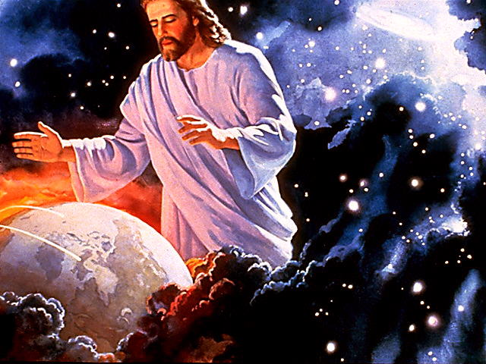
Lección 13
28 de junio 2025
IMÁGENES DEL FIN
TEXTO CLAVE: Jonás 1:9
Escuela Sabática – 2° Trimestre de 2025

Slide 2
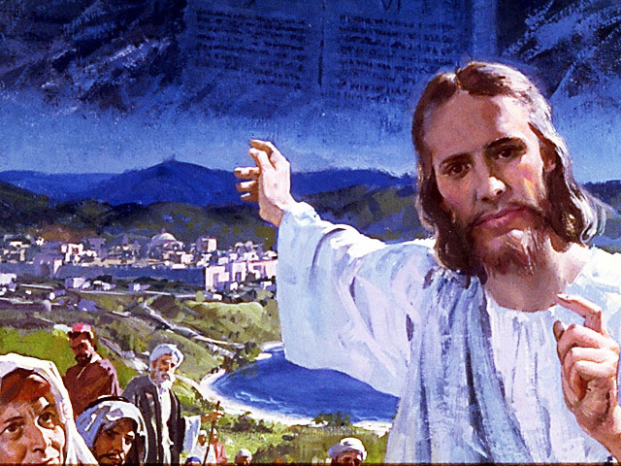
I. OBJETIVO: ¿Qué enseñar?
Aprendamos a ser un discípulo preparado para presentar la verdad presente del evangelio.
APRENDIZAJE POR NIVELES:
SABER: Entender el principio de condicionalidad a los juicios de Dios.
SENTIR: El deseo de ser diligente en la investigación bíblica.
HACER: La decisión de conocer las profecías del fin.

Slide 3
II. MOTIVAR: ¿Cómo motivar y cómo enseñar?
Con preguntas motivadoras, presentando necesidades y casos de la vida:
¿Encontramos mensajes para el tiempo del fin en el libro de Jonás?
¿ La causa de la caída del reino de Belsasar fue su soberbia y la inmoralidad?
¿Qué acontecimiento anuncia la historia de Ciro para el pueblo de Dios?

Slide 4
III. EXPLORA: 1.¿Encontramos mensajes para el tiempo del fin en el libro de Jonás? Jonás 1:9; 5- 10
1. Mensaje de adoración. Jonás dijo: “Soy hebreo, y venero al Señor, Dios de los cielos, que hizo la tierra y el mar (Jon. 1:9). La adoración es el fundamento en los eventos de los últimos días.” (GEB 138) Habrá un remanente que adora al Creador y otro grupo que adoran a la bestia. (Apoc. 14:7; 13:1, 15)
2. Mensaje de arrepentimiento. Cuando Jonás predicó la destrucción de Nínive. “Toda la ciudad se arrepintió y la destrucción anunciada fue evitada.” (Jon. 3:10) “¿Podemos esperar que algo así ocurra en los últimos días como resultado del mensaje final dirigido al mundo caído? Sí, y no. Muchos prestarán atención al llamado de Apocalipsis 18:4” (GEB 139)

Slide 5
2. ¿La causa de la caída del reino de Belsasar fue su soberbia y la inmoralidad? Daniel 5:1- 31
La Escritura dice: “El rey Belsasar hizo un gran banquete a mil de sus príncipes, mandó que trajesen los vasos de oro y de plata que Nabucodonosor su padre había traído del templo de Jerusalén.
Bebieron en ellos el rey y sus príncipes, sus mujeres y sus concubinas, bebieron vino, y alabaron a los dioses de oro y de plata.” llegó la caída de Belsasar. Dios le dijo: “Pesado has sido en balanza y fuiste hallado falto.”(Dan. 5:1- 4, 27, 28)
“El problema de Belsasar no era la falta de información o conocimiento, sino la dureza de corazón. También será las mismas causas para la caída de los humanos al final”(Dan. 5:22, 23; GEB 140)
Notes:
GEB

Slide 6
3. ¿Qué acontecimiento anuncia la historia de Ciro para el pueblo de Dios? 2 Crónicas 36:22, 23
La liberación del pueblo de Dios. El registro de las Escrituras dice: “Así dice Ciro, rey de los persas: Jehová el Dios de los cielos, me ha dado todos los reinos de la tierra; y él me ha mandado que le edifique casa en Jerusalén, que está en Judá. Quien hay entre vosotros de todo su pueblo, sea Jehová su Dios con él, y suba.” (2 Crón. 36:23)
“Ciro prefigura lo que sucederá cuando Cristo regrese para buscar a su pueblo. Él es el Rey que viene del este (compara con Mat. 24:27) para guerrear contra Babilonia y liberar a su pueblo a fin de que este quede finalmente libre de ella y vuelva a la tierra prometida.” (Apoc. 19:11- 16; GEB 142)

Slide 7
IV. APLICA: ¿Qué debo sentir al recibir estos conocimientos?
El deseo de estar preparado para anunciar el evangelio y para la liberación de este mudo de pecado.
¿Deseas presentar la verdad presente del evangelio?
¿Cuál es tu decisión?
V. CREA: ¿Qué haré para compartir esta lección la próxima semana? Crear oportunidades y compartir sobre los acontecimiento finales en la tierra. Amén

Slide 8
Créditos
DISEÑO ORIGINAL
Lic. Alejandrino Halire Ccahuana
http://decalogo-janohalire.blogspot.com/p/escuela-sabatica.html
Distribución
Recursos Escuela Sabática ©
Para recibir las próximas lecciones inscríbase enviando un mail a:
www.recursos-biblicos.com
Asunto: Lecciones en Powerpoint
RECURSOS ADVENTISTAS
Recursos gratuitos
http://decalogo-janohalire.blogspot.com/
https://es.slideshare.net/ahalirecc
Recursos
Escuela Sabática

